Slide 1
LOGO
Charte graphique
2023

Slide 2
PREAMBULE
LOGO
Le Corps de Musique d’Yvonand a été fondé en 1920 à la suite de la fusion de deux petites fanfares en activité à Yvonand.
Son objectif principal est de rassembler les amateurs de musique autour de la pratique instrumentale. Le CMY représente également fièrement le village d’Yvonand lors d'événements d'envergure régionale, cantonale ou fédérale.

Slide 3
LOGO

Slide 4
TYPOGRAPHIE

Slide 5
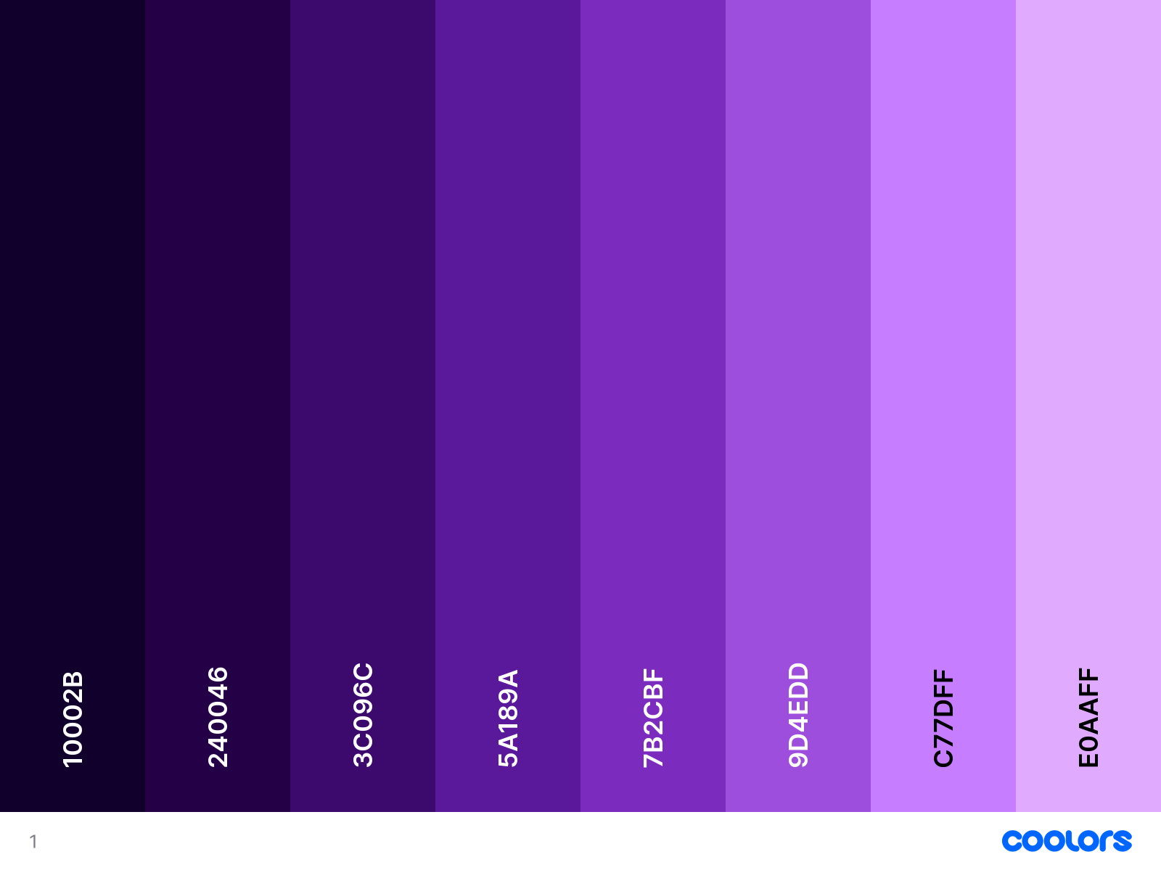
COULEURS #1

Slide 6
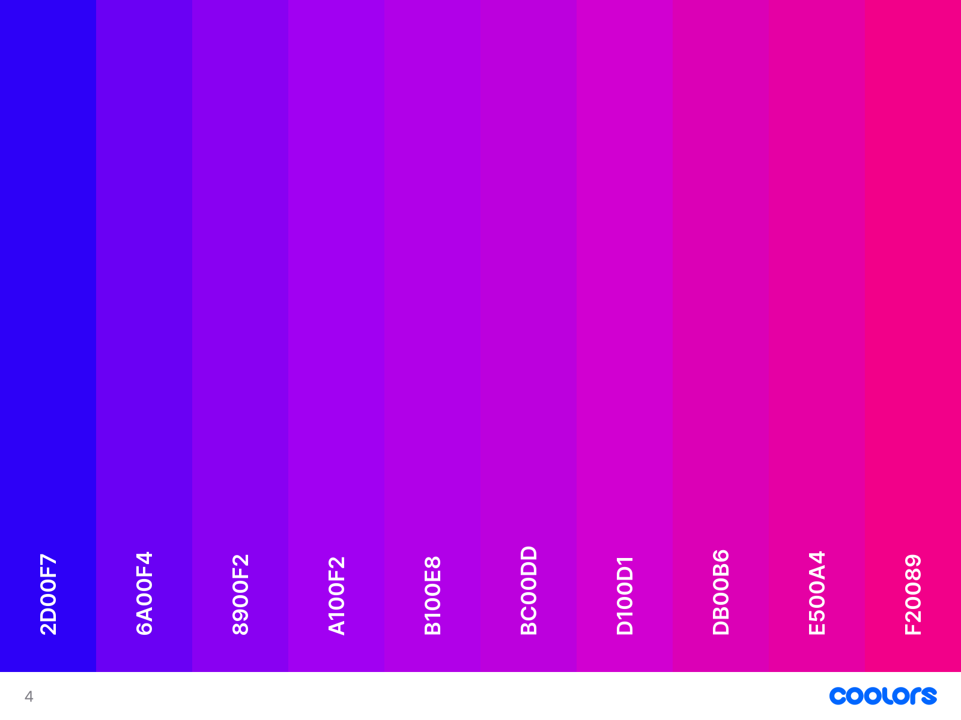
COULEURS #3

Slide 7
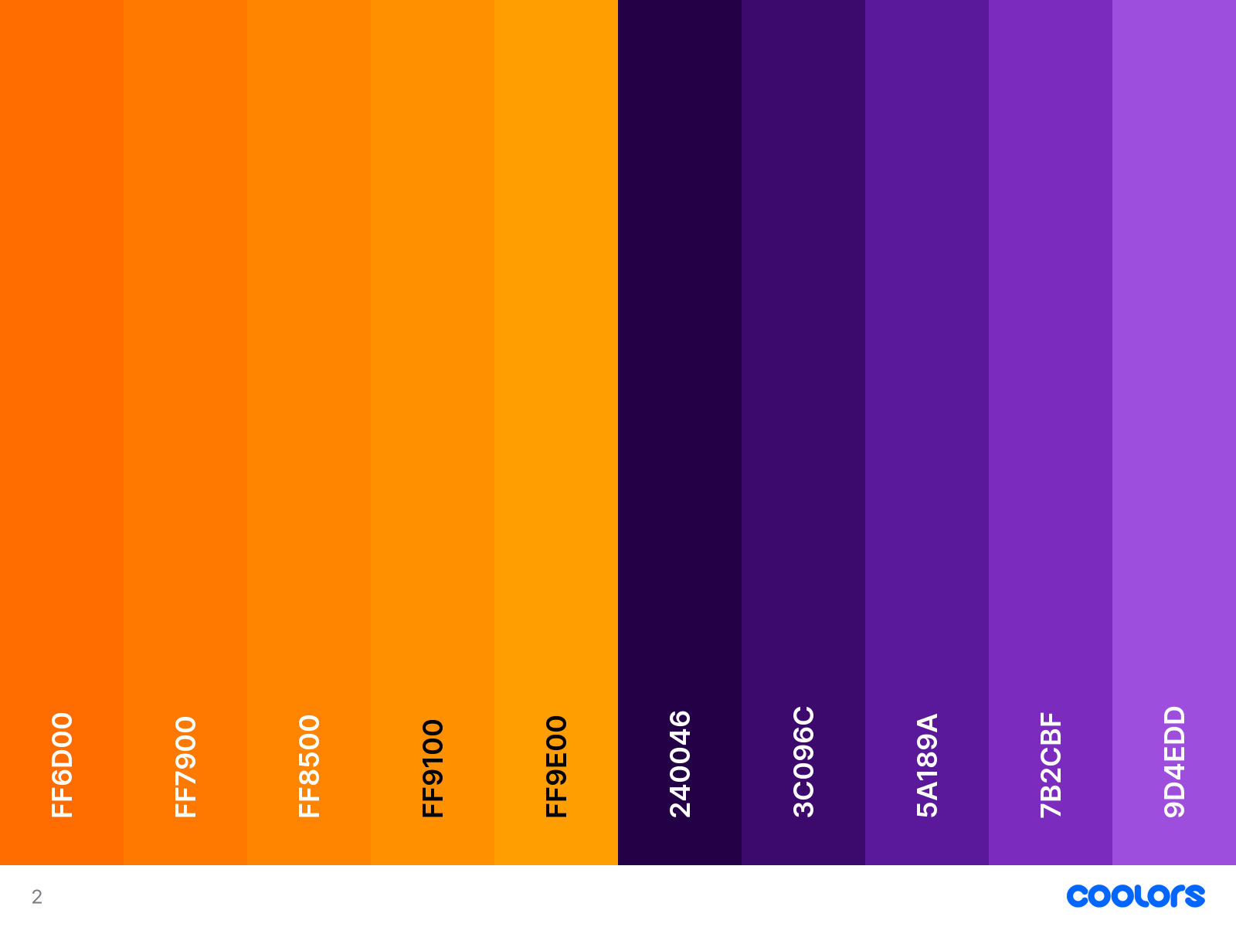
COULEURS #2

Slide 8

COULEURS #2

Slide 9
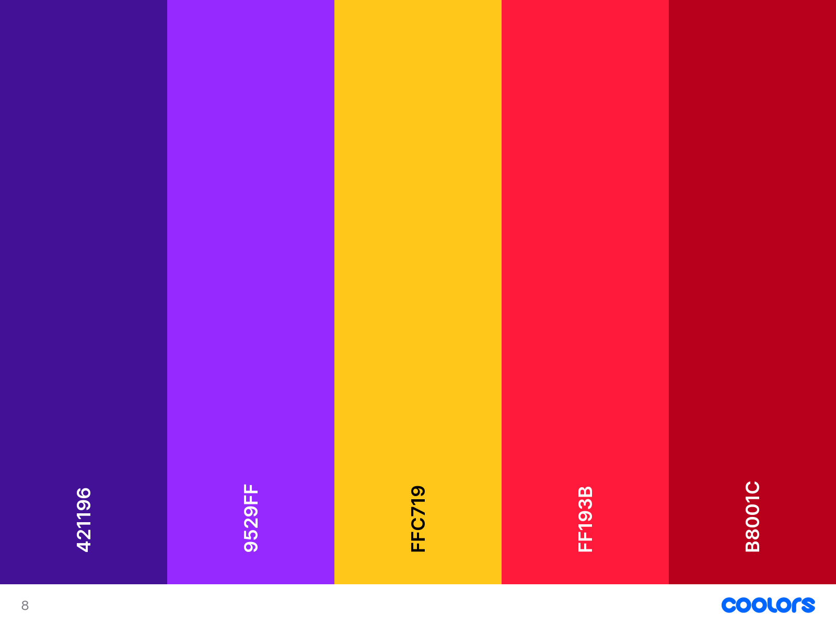
COULEURS #2

Slide 10
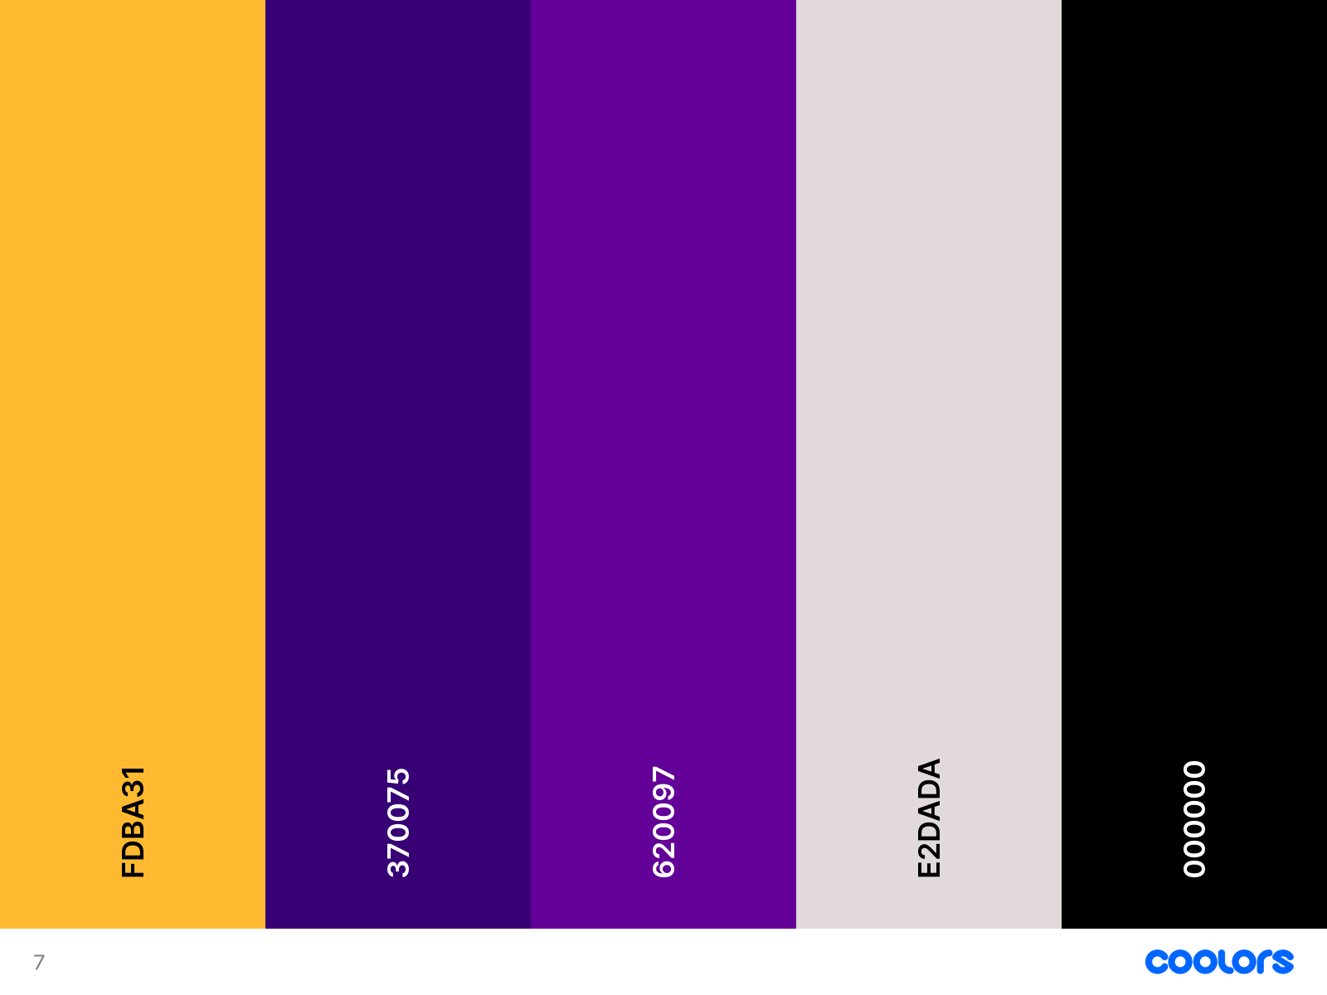
COULEURS #2

Slide 11
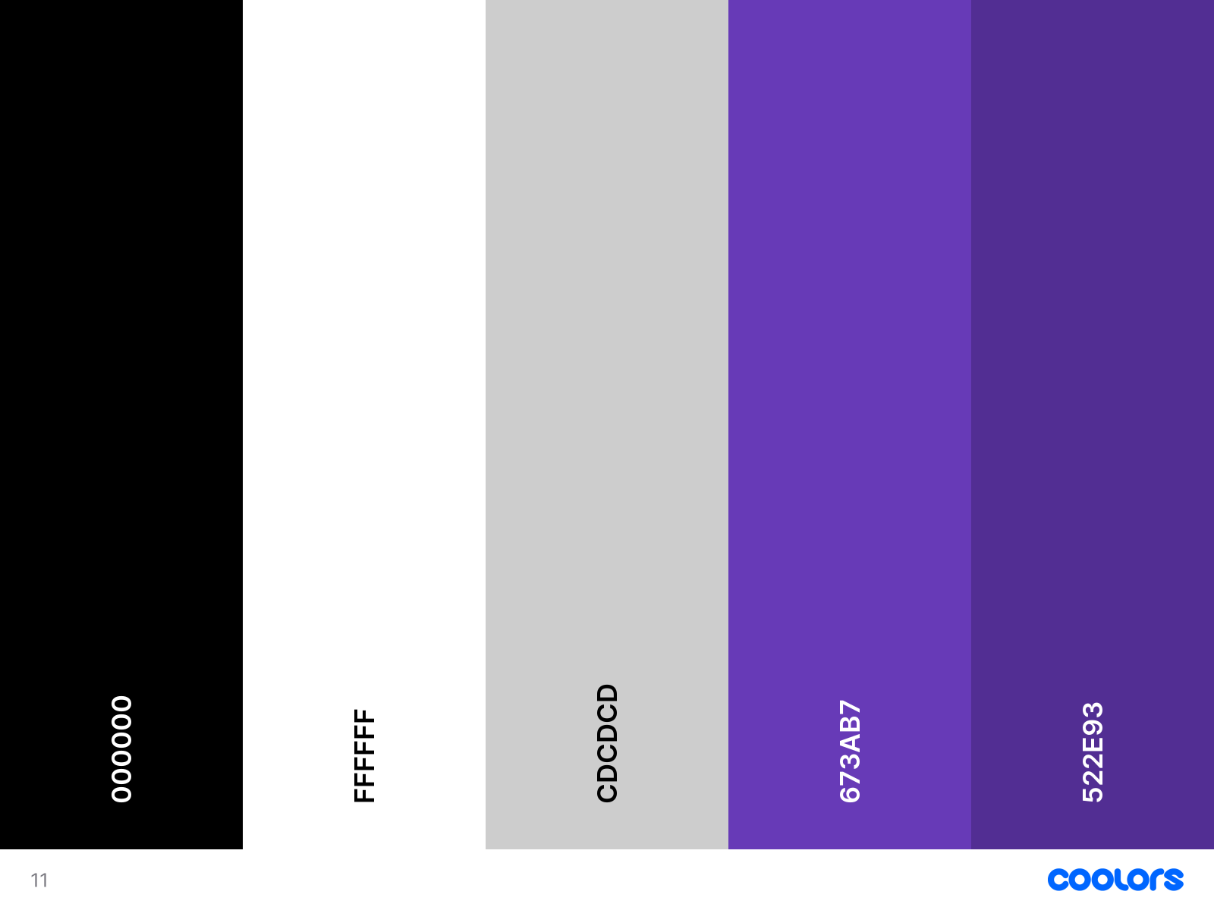
COULEURS #2

Slide 12
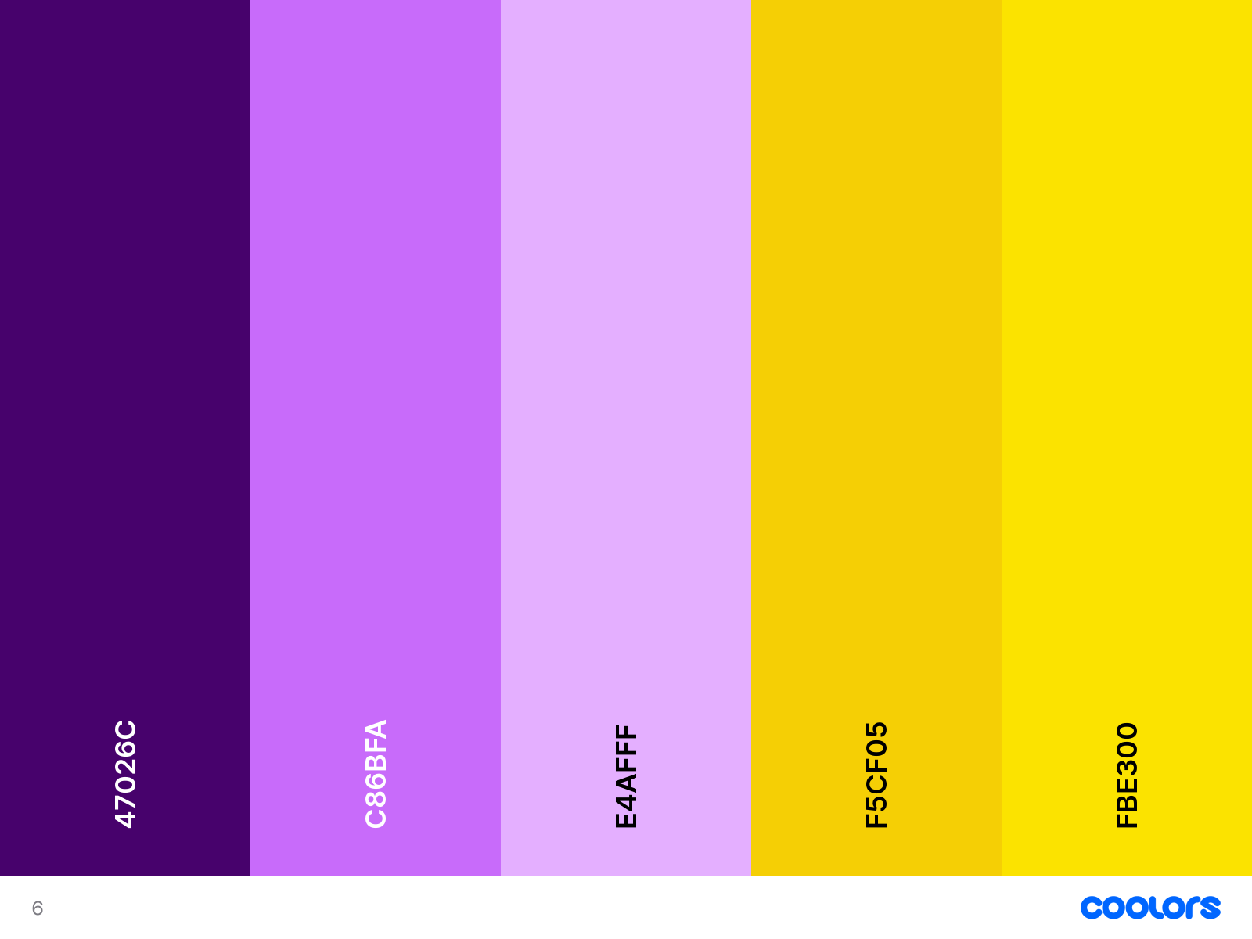
COULEURS #2

Slide 13

COULEURS #3

Slide 14
UNIVERS GRAPHIQUE

Slide 15
INTERDITS

